Slide 1


ỦY BAN NHÂN DÂN QUẬN LONG BIÊN
TRƯỜNG TIỂU HỌC ĐÔ THỊ VIỆT HƯNG
BÀI GIẢNG ĐIỆN TỬ
KHỐI 3
MÔN: HĐTN

Slide 2

21
Cảnh đẹp quê hương

Slide 3


Slide 4
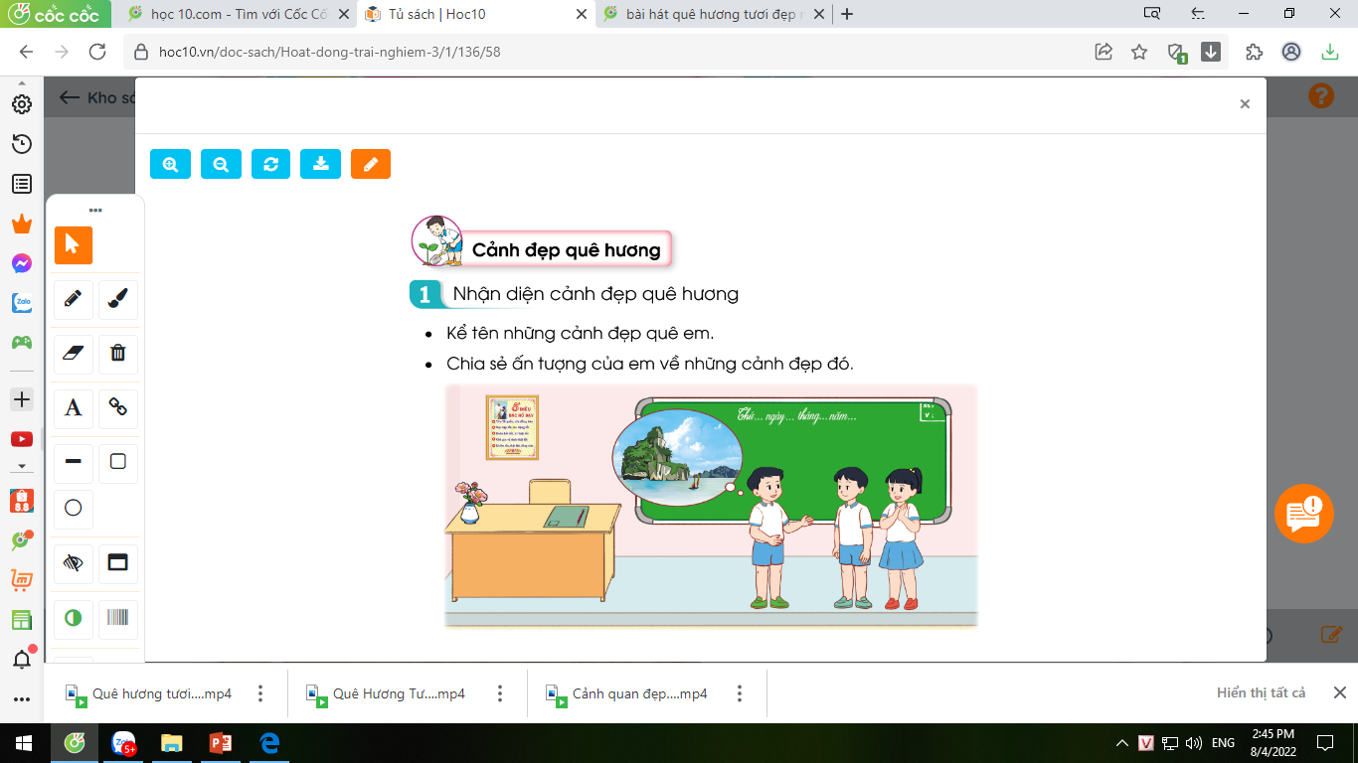

1. Nhận diện cảnh đẹp quê hương
Kể tên những cảnh đẹp quê em.
Chia sẻ ấn tượng của em về những cảnh đẹp đó.

Slide 5


Slide 6
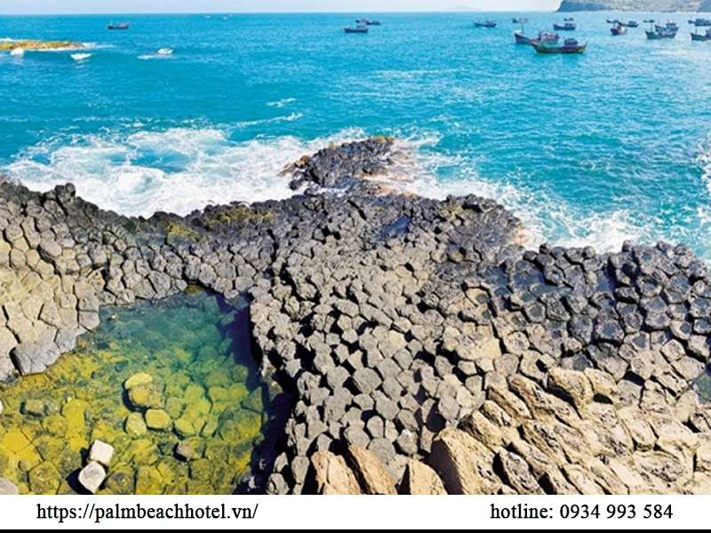
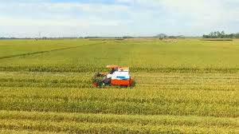
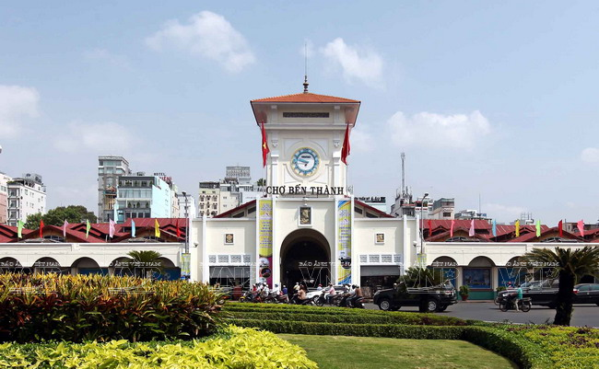
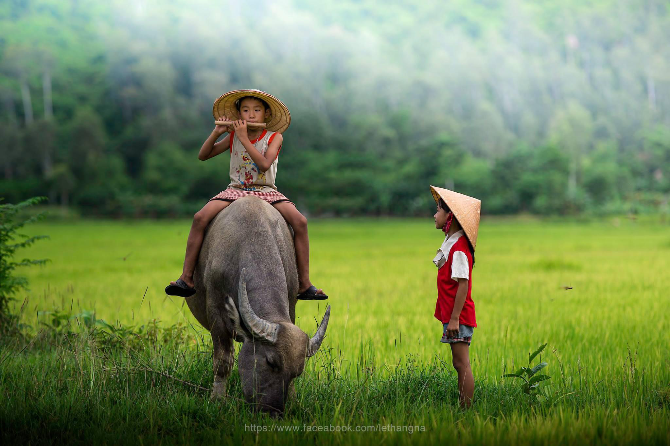
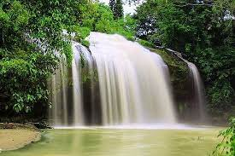
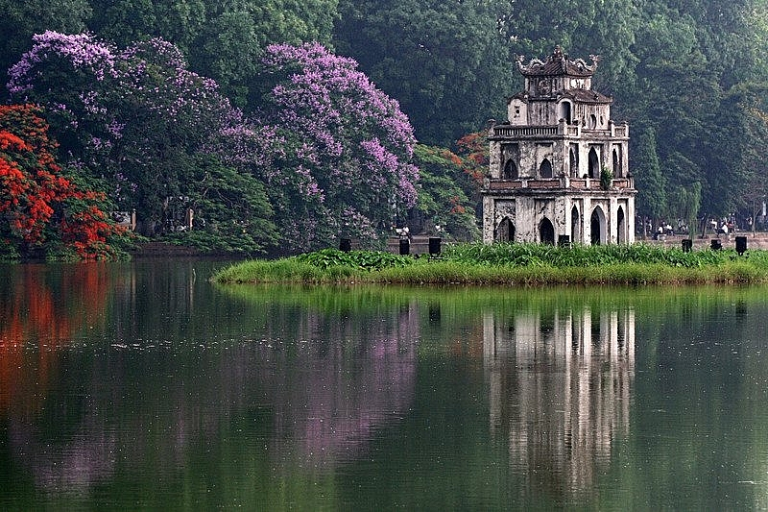
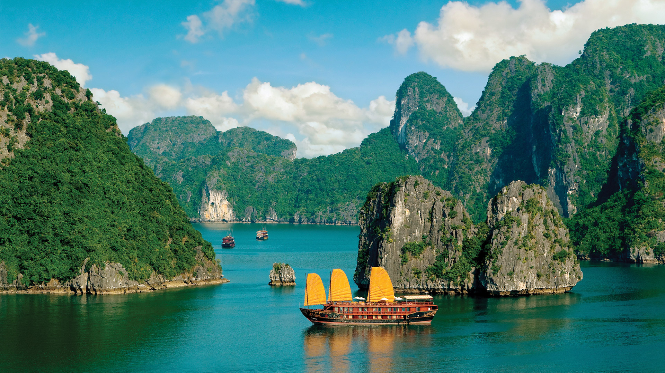

CHỢ BẾN THÀNH – TP HỒ CHÍ MINH
CÁNH ĐỒNG LÚA CHÍN
ĐẢO KÌ VĨ – VỊNH HẠ LONG
GHỀNH ĐÁ DĨA- PHÚ YÊN
Chia sẻ ấn tượng của em về những cảnh đẹp đó.
HỒ HOÀN KIẾM – HÀ NỘI
THÁC PRENN – ĐÀ LẠT

Slide 7


Slide 8


2. Xây dựng kế hoạch giới thiệu cảnh đẹp quê hương.
Xây dựng kế hoạch giới thiệu cảnh đẹp quê hương theo gợi ý:
- Lựa chọn cảnh đẹp quê hương em muốn giới thiệu.
- Chuẩn bị nội dung giới thiệu là bài viết, tranh ảnh về cảnh đẹp mà em sưu tầm được.
- Luyện tập để chuẩn bị giới thiệu trước lớp.

Slide 10
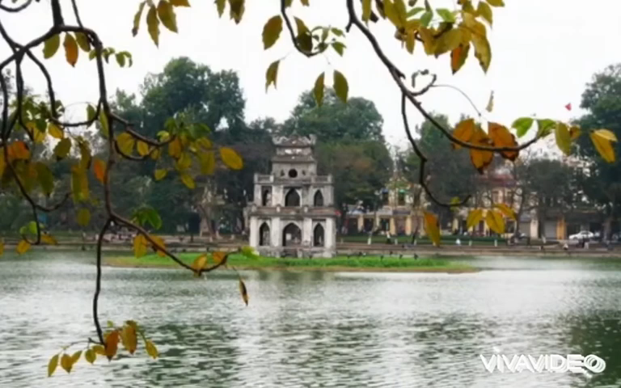
Nhận xét về kế hoạch giới thiệu cảnh đẹp quê hương dưới đây:

Slide 11
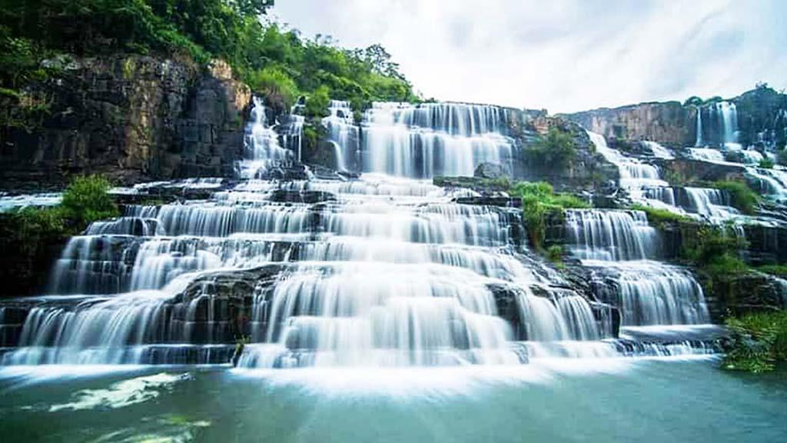
Nhận xét về kế hoạch giới thiệu cảnh đẹp quê hương dưới đây:
THÁC PRENN – ĐÀ LẠT

Slide 12
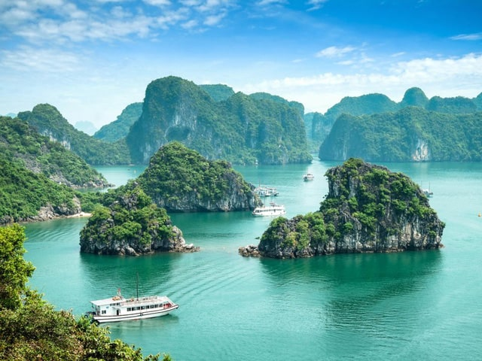
Vịnh Hạ Long là một thắng cảnh thiên nhiên nổi tiếng của Việt Nam, vùng lõi vịnh được UNESCO công nhận là Di sản thiên nhiên thế giới. Nổi bật ở bức tranh là những hòn núi đá với các kích cỡ to nhỏ khác nhau nổi lên trên mặt biển xanh màu ngọc bích. Ở góc phải của bức tranh là một chiếc thuyền buồm du lịch màu trắng đang rẽ sóng qua những hòn núi đá. Ngay phía trên là những chú chim hải âu trắng chao lượn cùng với những đám mây bồng bềnh trên bâu trời xanh biếc. Đây là một bức tranh phong cảnh rất đẹp.

Slide 13


Slide 14





